Slide 1



TRƯỜNG ĐẠI HỌC SÀI GÒN
Phân Khúc Khách Hàng Trung Tâm Thương Mại
Môn học: Khai phá dữ liệu (Data Mining)
GVHD: Đỗ Như Tài | Lớp: DDU1231

Slide 2

Thành Viên Nhóm
Nguyễn Trí Sự
3123580041
Lê Thành Danh
3123580005
Huỳnh Nhật Thành
3123580044
Nguyễn Quốc Thuận
3123580048

Slide 3









Giới Thiệu & Mục Tiêu
Bối Cảnh
Vấn Đề
Mục Tiêu
Thương mại điện tử phát triển mạnh khiến các TTTM đối mặt với sự cạnh tranh gay gắt, đòi hỏi sự thấu hiểu khách hàng sâu sắc hơn.
Doanh nghiệp chưa hiểu rõ hành vi và nhu cầu của từng nhóm khách hàng, dẫn đến các chiến dịch marketing kém hiệu quả.
Phân cụm khách hàng dựa trên hành vi tiêu dùng để cá nhân hóa dịch vụ, tối ưu hóa marketing và gia tăng doanh thu.
Quy trình KDD: Data Selection → Preprocessing → Transformation → Modeling → Evaluation

Slide 4


Câu Hỏi Nghiên Cứu
1. Có bao nhiêu nhóm khách hàng phù hợp?
3. Nhóm nào là khách hàng VIP?
2. Đặc điểm của từng nhóm là gì?
4. Thuật toán nào cho kết quả tốt nhất?

Slide 5


Tổng Quan Dữ Liệu
Dataset: Mall_Customers.csv
Bộ dữ liệu bao gồm thông tin của 200 khách hàng với 5 thuộc tính chính, dữ liệu sạch, không chứa giá trị null hay trùng lặp.
CustomerID: Mã định danh duy nhất.
Gender: Giới tính (Nam/Nữ).
Age: Độ tuổi của khách hàng.
Annual Income: Thu nhập hàng năm (nghìn $).
Spending Score: Điểm hành vi chi tiêu (1–100).
https://www.kaggle.com/datasets/shwetabh123/mall-customers

Slide 6
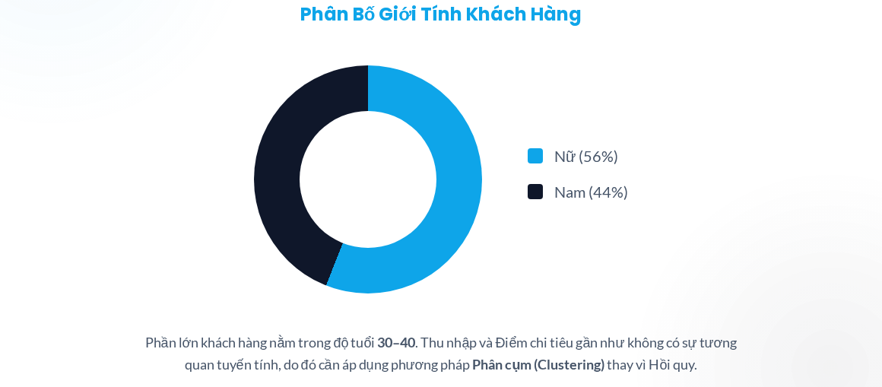
Phân Tích Khám Phá (EDA)

Slide 7









Tiền Xử Lý Dữ Liệu
Encoding
Feature Selection
Normalization
Chuyển đổi dữ liệu định danh sang dạng số để thuật toán xử lý.
Lựa chọn các biến quan trọng ảnh hưởng trực tiếp đến mô hình phân cụm.
Sử dụng StandardScaler để đưa dữ liệu về cùng thang đo (Mean=0, Std=1).
Gender: Male = 1, Female = 0
Giúp thuật toán dựa trên khoảng cách hoạt động chính xác.
Age, Annual Income, Spending Score

Slide 8


Chiến Lược Xây Dựng Mô Hình
Các Thuật Toán Đề Xuất
Phương Pháp Đánh Giá
K-Means Clustering: Phân chia dữ liệu thành K nhóm không chồng lấn.
Để chọn mô hình tối ưu nhất, chúng tôi sử dụng:
Elbow Method: Xác định số cụm K tối ưu bằng cách quan sát điểm gãy của WCSS.
Hierarchical Clustering: Xây dựng phân cấp các cụm (Agglomerative).
Silhouette Score: Đánh giá độ tách biệt và sự gắn kết của các cụm.
DBSCAN: Phân cụm dựa trên mật độ, xử lý nhiễu tốt.

